Slide 1

苹果应用内支付优化
主持人：七夜 邮箱：justqiye@163.com

Slide 2
目录
CONTENTS
STEP
01
STEP
02
STEP
03
STEP
04
背景
流程图&数据
代码&注意点
小结

Slide 3
背景介绍
IAP，即in-App Purchase
IAP，即in-App Purchase ，是一种智能移动终端应用程序付费的模式，在苹果（Apple）iOS、谷歌安卓（Google Android）、微软WindowsPhone等智能移动终端操作系统中都有相应的实现。（苹果拿30%抽成）
四种类型
1.Consumable（消耗品）: 每次购买都需要付费；
2.Non-consumable（非消耗品）: 仅需付费一次；
3.Auto-Renewable Subscriptions：自动订阅；
4. Non-renewable subscriptions非自动更新订阅品
5.Free Subscription：免费订阅
热点问题
今年4月底苹果强势逼迫微信公众平台按照内购机制修改打赏方式。
按照苹果的3.1.1条款，诸如微博打赏、微信公众号内容打赏、直播分成和知乎的付费问答等应用，苹果都要抽取30%左右的分成。（最新消息，苹果可能要妥协）
IAP的重要性
不论应用还是游戏，对于研发公司或是个人，宗旨就是赚钱。当然也不排除一些免费的app。
支付的重要性不言而喻。
尤其对于游戏来说，一个大R，能撑起来一个服务器，几十万／百万有的玩家不在少数。如果哪天大R因为充值这块出了问题而放弃了该游戏，那就是莫大损失。

Slide 4
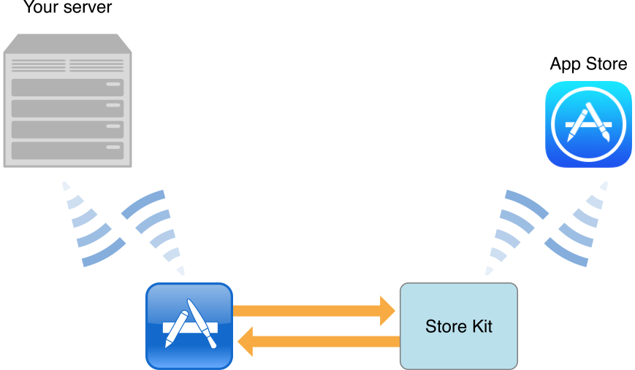
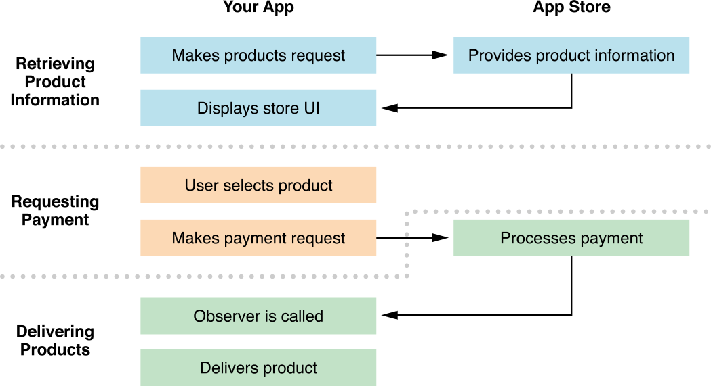

Slide 5
用数据说话（不方便留文档上）
100%
100%
100%
100%
X+10
X+5-10
X+25
X+5
大陆
港澳台
日本
韩国
10+
5+
5-
5+

Slide 6
用数据说话
平均用时20.75s
用时10s 内
300个样本，样本数据拿少了
127个 平均6.622s
用时30s
用时60s
一个订单
Time
249个，平均12.10s
288个，平均15s
用时120s
用时120s以上 有5个订单
295个，平均17s

Slide 7
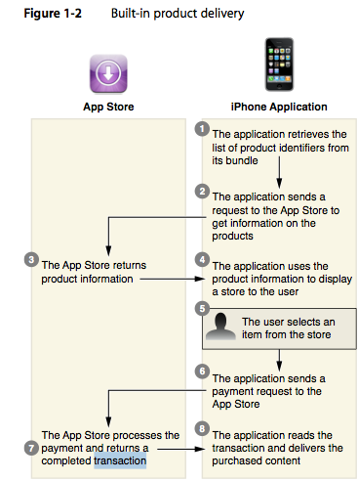

单机游戏 或 应用
a.国外用户更倾向于应用购买付费
b.国内单机游戏用的多,应用相对较少
c.安全性较低，容易被刷

Slide 8
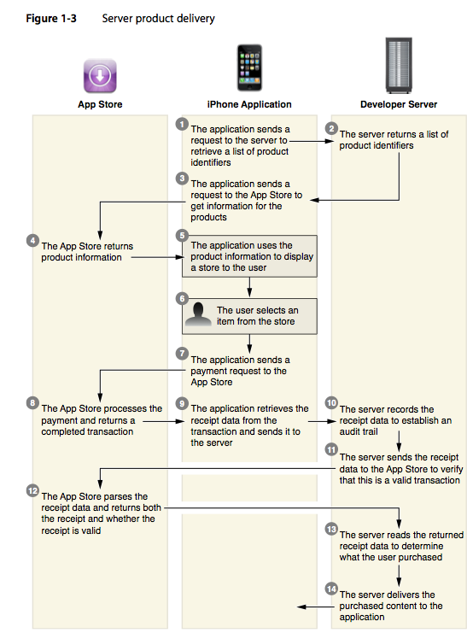
拥有服务器的应用 或 游戏
1.[[SKPaymentQueue defaultQueue] addTransactionObserver:self];
添加侦听的时机
2. [SKPaymentQueue canMakePayments]
判断一下用户是否关闭了支付
3. [[SKPaymentQueue defaultQueue] addTransactionObserver:self];
在dealloc 里面要移除侦听，不然会有低概率crash
[[SKPaymentQueue defaultQueue] finishTransaction: transaction];调用时机（服务器返回结果后）
3.订单支付过程意外断网
a. 坐地铁或是高铁 信号不稳定
b。Wifi或是4G因欠费或是路由器故障
c. 出行在外，信号不好
d。突然来电话
e 。。。。。。

Slide 9
解决意外断网订单
订单信息本地化
3-5次断网请求
可以把意外的订单信息写到本地，下次启动或是有网，请求服务器验证
这个机制一定要做
01
04
02
SKPaymentTransactionObserver
03
服务器log
要在应用启动时候侦听，在dealloc时候要移除
每一步的操作即使存到服务器端，发现问题继续定位，修复

Slide 10
奇葩的错误码（只是部分）
SKPaymentTransactionStateFailed,code:-2 APPLE:A.用户取消支付-2，由于网络等异常引起的取消（UnknowError,需要跟进）
SKPaymentTransactionStateFailed,code:2, APPLE:B.用户取消支付(SKErrorPaymentCancelled)
SKPaymentTransactionStateFailed,code:2037 APPLE:C.支付请求频繁被限制2037问题，需要联系Apple客服（UnknowError,需要跟进）
SKPaymentTransactionStateFailed,code:0, APPLE:D.用户设备越狱、支付帐号问题或者支付地区不匹配(SKErrorUnknown)
SKPaymentTransactionStatePurchased,code:0, APPLE:E.receipt-data 属性数据 不规范 或 丢失 或 重复 或 伪造
SKPaymentTransactionStateFailed,code:-4, APPLE:F.UI canceled by system.指纹支付时候支付界面被系统取消
errorType:APPSTORE_INVALID_PRODUCT_ERROR APPLE:G.Product id invalid. 支付地区不匹配
NSURLErrorDomain Code=-1005 APPLE:H.无法连接iTunes Store
canMakePayments is false,user do not allow iap APPLE: I.用户自己禁止 iap
SKErrorClientInvalid APPLE: J. 客户端无效
SKErrorPaymentInvalid APPLE: K. 支付无效
SKErrorPaymentNotAllowed APPLE: L. 支付不被允许
SKErrorStoreProductNotAvailable APPLE: M. 商品无效
SKErrorCloudServicePermissionDenied APPLE: N. 云服务器权限被禁止
SKErrorCloudServiceNetworkConnectionFailed APPLE: O. 云服务器网路连接失败
-1001 APPLE:a1.该error-1001属于A的子类型，一种网络请求失败错误
21002 APPLE:e1.该21002属于E的子类型，receipt 伪造
UnknowError未知错误 APPLE:P.这个错误为总错误 - A/B/C/D/E/F/G/H/I/J...O 的值（因为未知错误没有特别的log，需要服务器算下）
Error Domain=NSURLErrorDomain Code=-1001 "無法連接 iTunes Store" APPLE: Q. 无法连接appstore，商品列表请求失败
NSURLErrorDomain Code=-1003 "Cannot connect to iTunes Store" APPLE: Q. 无法连接appstore，商品列表请求失败

Slide 11
非法交易
2.信用黑卡（校验ip，设备号）
3.外币（校验货币）
4.小额消费“36技术”（购买次数限制）
1. IAP Cracker 原理
IAP Cracker之所以可以成功,是因为客户端收到app store server 返回的SKPaymentTransaction直接根据SKPaymentTransaction中的SKPaymentTransactionState来判断用户是否购买，而没有去验证收据。殊不知，IAP Cracker 能够模拟app store 返回的消息。
01
02
GenaBag/ IAPCrazy
IAP Free 原理
有了 IAP Cracker 的经验教训，apple增加了receipt verify 流程，道高一尺魔高一丈，IAP Free应运而生。IAP Free基本原理：
伪造成功的交易收据
2) 修改设备的DNS，将收据验证的服务器地址指向伪造的app store server地址。
04
03

Slide 12
订阅&自动订阅
一、 订阅与可消费、不可消费商品的区别？需要特殊处理吗？（30%分成）
1.消耗品：可以重复购买的消耗品，比如游戏里的钻石、金币、道具等。
2.不可消耗品：一次购买，终身可用。
3.自动更新订阅品：这种是消耗品的加强版，商品有时效性（周、一月、二月、三月、六月、年），过期前会自动扣费，第二年可以拿到85%分成。
4.非自动更新订阅品：跟自动订阅类似，只不过过期了不是自动续费；过期了，需要重新购买。
5.免费订阅品：对于开发来说，这个跟不可消耗品 类型，都是永久性的，购买一次即可。
5种商品类型在购买逻辑以及处理上基本上一样，其中有部分需要视需求处理。
A 比如 2、3、4、5这四种类型，购买的商品都是跟Apple ID 关联的，如果应用或是游戏 需要商品跟user id 关联，那游戏服务器需要做一些绑定工作，根据交易流水号或是unique-vendor-identifier；如果不跟user id 关联，那就需要实现restoreCompletedTransactions功能。（比如apple music等）
B 自动更新订阅品，这个需要特殊处理，因为在过期前24小时苹果会尝试自动扣费，在你下次启动app的时候，会推送给你自动支付完的相关票据信息。
这时候你得去完成这个校验过程。
注意点：
1.在启动时候需要侦听[[SKPaymentQueue defaultQueue] addTransactionObserver:self];
2.票据验证是否跟user id 关联？这时候要加锁，等待app 相关初始化完成后再去 跟服务器校验，（用dispatch_semaphore）
3.注意一下并发（因为测试时候，你可能会一次性处理 5条 票据验证）

Slide 13

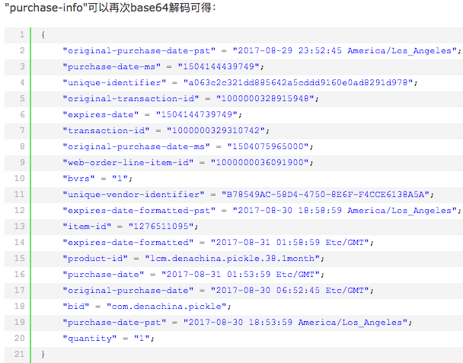
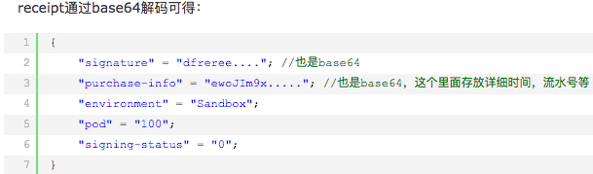
订阅&自动订阅
服务器验证receipt
1、那就是创建自动订阅的时候需要新建一个共享秘钥，就是一串字母。
2、服务器在向苹果服务器校验receipt时候，不仅需要传receipt，还需要传秘钥。
看下receipt结构

Slide 14
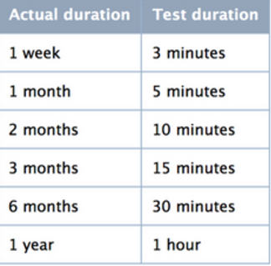
订阅&自动订阅
自动续费测试
重点都不是上面的，重点是测试，如何测试？
尤其自动续费怎么测？
先看下Apple原文档：When testing auto-renewable subscriptions in the test environment, keep in mind that the duration times are compressed. Additionally, test subscriptions only auto-renew a maximum of six times. Table 3-1 lists the compressed duration times.
意思就是，沙箱环境 自动续费时间缩短了，一周 对应 三分钟，一月 对应 五分钟。。。购买完一个一周 类型订阅，就不要在APP不退出的情况等待了，必须3分钟 或是 10分钟后重新登录，Apple才会主动告知你结果，也就是第一点提到的。
测试中会遇到几个问题：
1.沙箱环境自动续费是一定会自动续费的吗？
答案：不一定的，有时候会，有时候不会。所以要多测测，多建几个测试账号。
2.是否需要实现restoreCompletedTransactions ？
答案：视需求吧。有少量文章说2014年起苹果审核严格了，必须要有一个按钮实现restoreCompletedTransactions。另外，我听百度一位同学说，爱奇艺2015年因为这个被拒过。但是，目前来看很多使用了订阅的应用或是游戏，并没有这个功能。我是感觉，看需求了。订阅 是跟着 userid 唯一呢？ 还是跟着apple id 呢？在国内，一般都是前者。

Slide 15
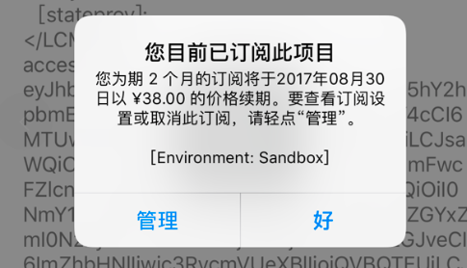
订阅&自动订阅
1.自动订阅归属的问题：
苹果设计自动订阅的初衷是 ，订阅一个服务， 这个服务需要跟着 Apple ID走。说白了，就是你A设备 用了Apple账号100001购买了，你换了B设备 用Apple账号100001登录app store，你同样能享受到服务。国外的一些音乐类型、杂志报刊等用的比较多，游戏类的少，苹果自己的Apple music也有自动订阅（首创）。
b. 目前国内的一些应用或是游戏，希望的是自动订阅 关联的是 APP的 user id ，而不是Apple ID。说白了，就是你购买了一个自动订阅服务，我不管你哪个apple id 支付的， 但是只能我一个 APP的 唯一用户可以享受服务。这时候就需要APP自身做处理了，就是记住首次购买的transaction-id，并且绑定某个用户。以后自动续费的话，都会有original-transaction-id，这个id 是第一次购买的transaction-id，根据这个服务器可以联系初始购买的服务。有点描述偏了，当transaction-id绑定了用户，再次收到其它用户transaction-id请求时候，视情况处理了。（你也可以根据unique-vendor-identifier处理）
2.同一个Apple ID购买完的自动订阅，可以再次点击购买吗（有效期内）？
答案：不可以，苹果自身会拦截，会出现这么个提示窗，如下图：
但是，sandbox测试环境，在第三大点的对应表格对应时间内，apple会拦截的，过了这个时间苹果是不会拦截的。
3.够买了自动订阅3个月的，可以换购 1年的 或是 1个月的吗？
答案：可以，苹果文档有提到，视为升级订阅套餐 或是 降级订阅套餐。
4.关于掉单的问题
答案：一定要在服务器校验完票据后，客户端收到服务器的反馈结果后再：

Slide 16
小结
1.对于项目初期，提升复费率 或是不想和苹果 分成的 可以做个开关（服务器端配置） 是否开启微信／支付宝 ，不过有风险，不抓到的 严重的 会被下架，很伤的
2.丢单，大部分是因为 [[SKPaymentQueue defaultQueue] finishTransaction: transaction] 时机不对 。
3.预防 “通过拦截发假票据的欺骗行为” ，一定要把transaction.transactionReceipt 放到服务器做校验
4.黑信用卡 以及 小额消费即“36技术”（避免小额商品） 通过 iOS 端上传uuid（虚拟设备号）， 服务器根据 uuid，客户端ip ，账号信用 ，支付币种 ，每日（周／月）交易次数限制 等综合 预防。
5. 外币支付， 通过币种校验，服务器设立币种白名单，只对那些稳定的货币 开放支付
综上：如果你们app 用户量还小， 3-5 你不用考虑了。等你们规模起来了 再去考虑这些。另外，就是 支付log，支付log，支付log，一定要传服务器，方便跟踪分析！

Slide 17
最后
Log日志跟踪
关注苹果一些政策
每天查看成功率，取消率，异常率等一些参数，日积月累，多分析。
每周抽时间去关注一些苹果一些政策。以及浏览一下苹果论坛一些动态。
对于初尝试
源码在git
搞清楚整个流程，测试账号，环境，以及票据校验地址。提审的时候，一定要提交测试账号，不然会被拒绝。
直接看源码吧。。。没啥好说的了

Slide 18
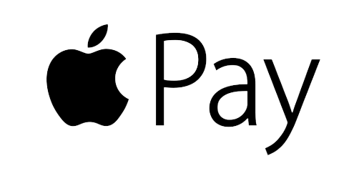

PPT模板下载：www.1ppt.com/moban/ 行业PPT模板：www.1ppt.com/hangye/
节日PPT模板：www.1ppt.com/jieri/ PPT素材下载：www.1ppt.com/sucai/
PPT背景图片：www.1ppt.com/beijing/ PPT图表下载：www.1ppt.com/tubiao/
优秀PPT下载：www.1ppt.com/xiazai/ PPT教程： www.1ppt.com/powerpoint/
Word教程： www.1ppt.com/word/ Excel教程：www.1ppt.com/excel/
资料下载：www.1ppt.com/ziliao/ PPT课件下载：www.1ppt.com/kejian/
范文下载：www.1ppt.com/fanwen/ 试卷下载：www.1ppt.com/shiti/
教案下载：www.1ppt.com/jiaoan/ PPT论坛：www.1ppt.cn
END
感谢聆听，批评指导
2017.07.27

